Slide 1
ТВОРЧИЙ ПРОЕКТ «ДИВАННІ ПОДУШКИ» керівник Морозова Олена
Станція юних техніків
Студія «Стиль»
м.Краматорськ 2021р

Slide 2
Мета проекту: - ознайомити учнів з різними видами декоративно-ужиткового мистецтва, народної творчості і ремесел; - вдосконалення практичних вмінь і навичок в швацькій справі.
Завдання проекту:
розширити трудовий досвід дітей, шанобливого ставлення до праці;
розвинути трудові вміння, основи трудової культури, вміння планувати свою роботу і організовувати роботу в колективі;
формувати творчий підхід до праці, економічного мислення, забезпечення професійного самовизначення

Slide 3
Учасники творчого проекту
Вихованці студії «Стиль»:
- Бозбей Софія (на фото);
- Яценко Валерія;
Гурова Анастасія;
Євтушенко Злата;
Миронова Анастасія;
Несчотна Міранда.

Slide 4
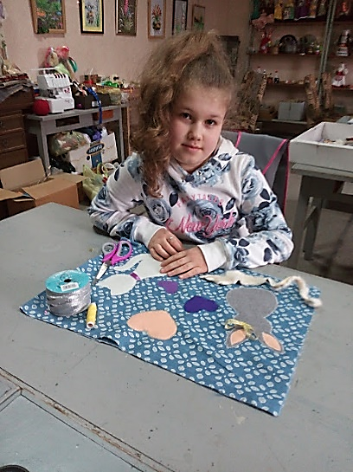
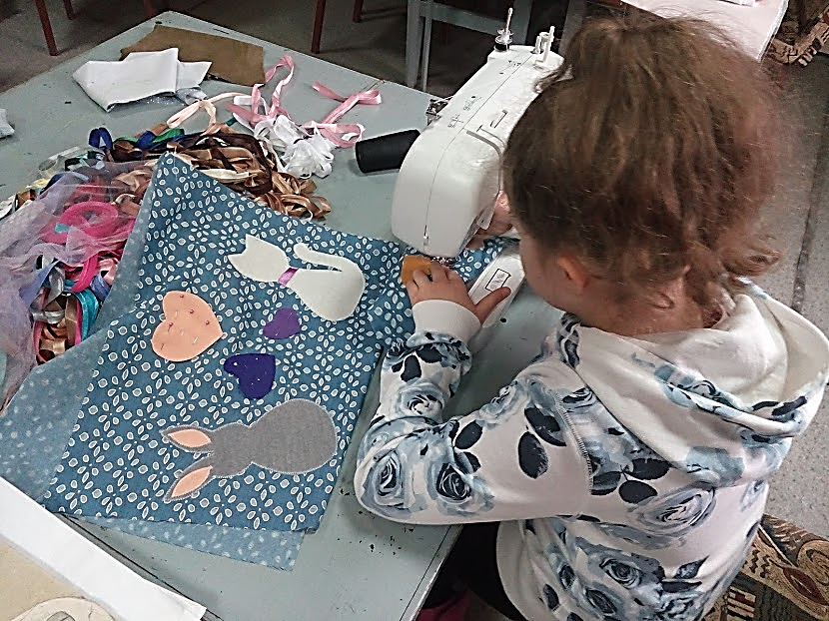
Процес виготовлення виробу

Slide 5
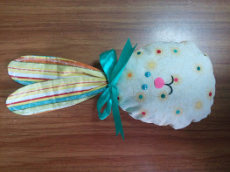
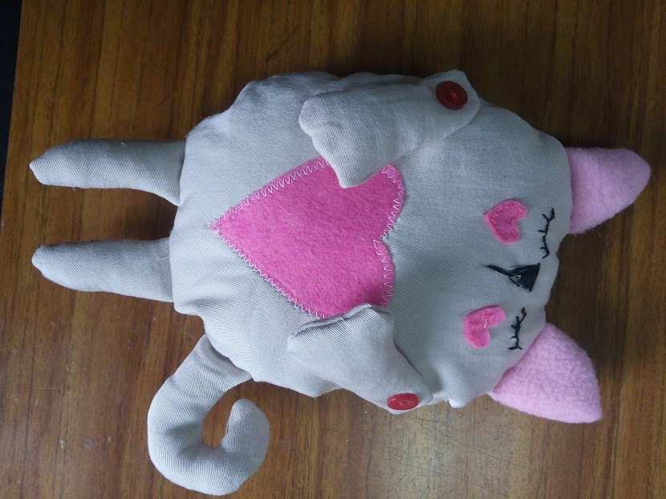
Диванні подушки – м’які іграшки

Slide 6
Диванні подушки в техніці «об’ємна аплікація з тканини»

Slide 7
Диванні подушки в техніці «аплікація з тканини»

Slide 9
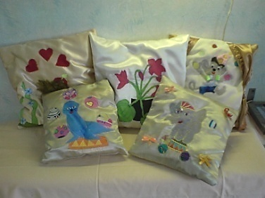

Slide 10
Висновки
- Даний проект дав дітям змогу самостійно застосувати отримані знання та вміння при вирішенні практичних завдань. У процесі практичної діяльності вихованці вдосконалили навички роботи з тканиною, оздоблювальною фурнітурою, швейним обладнанням.
- Розвиток творчої особистості дитини – найважливіша мета цього проекту. Без формування здатності до естетичної творчості не можливо домогтися всебічного розвитку особистості. Творчість постійно змінює наш спосіб життя і мислення, сприяє пізнанню невідомого, перетворенню і удосконаленню відомого.

